Slide 1




Hoạt động trải nghiệm lớp 1
Bài 18: Em tham gia các hoạt động xã hội
Giáo viên thực hiện: Lê Thị Trang
Đơn vị: Trường Tiểu học An Hồng
Lớp: 1A6

Slide 2


Slide 3

KHỞI ĐỘNG

Slide 4


BÀI 18
EM THAM GIA
CÁC HOẠT ĐỘNG XÃ HỘI

Slide 5
KHÁM PHÁ – KẾT NỐI

Slide 6

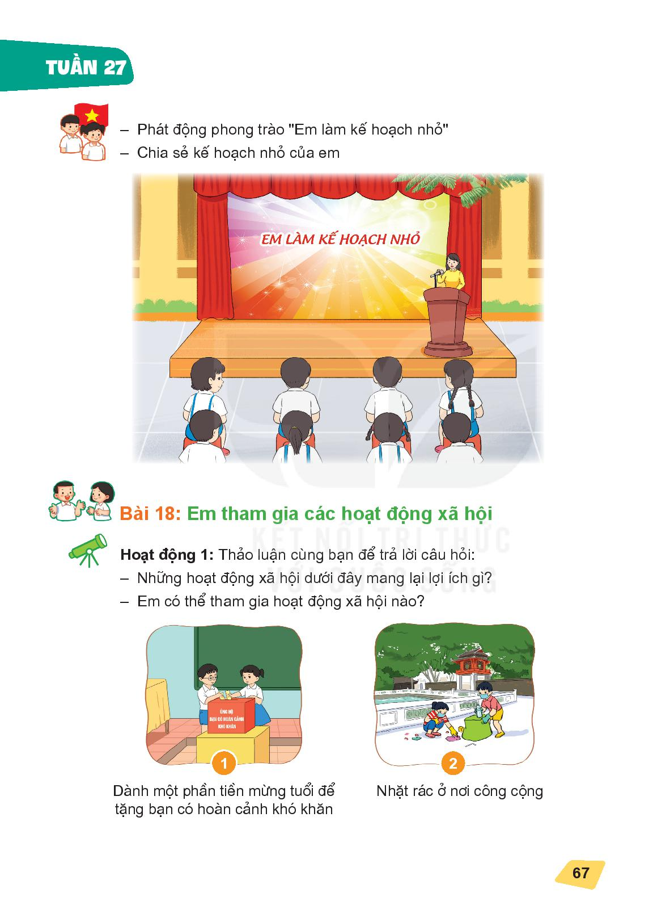
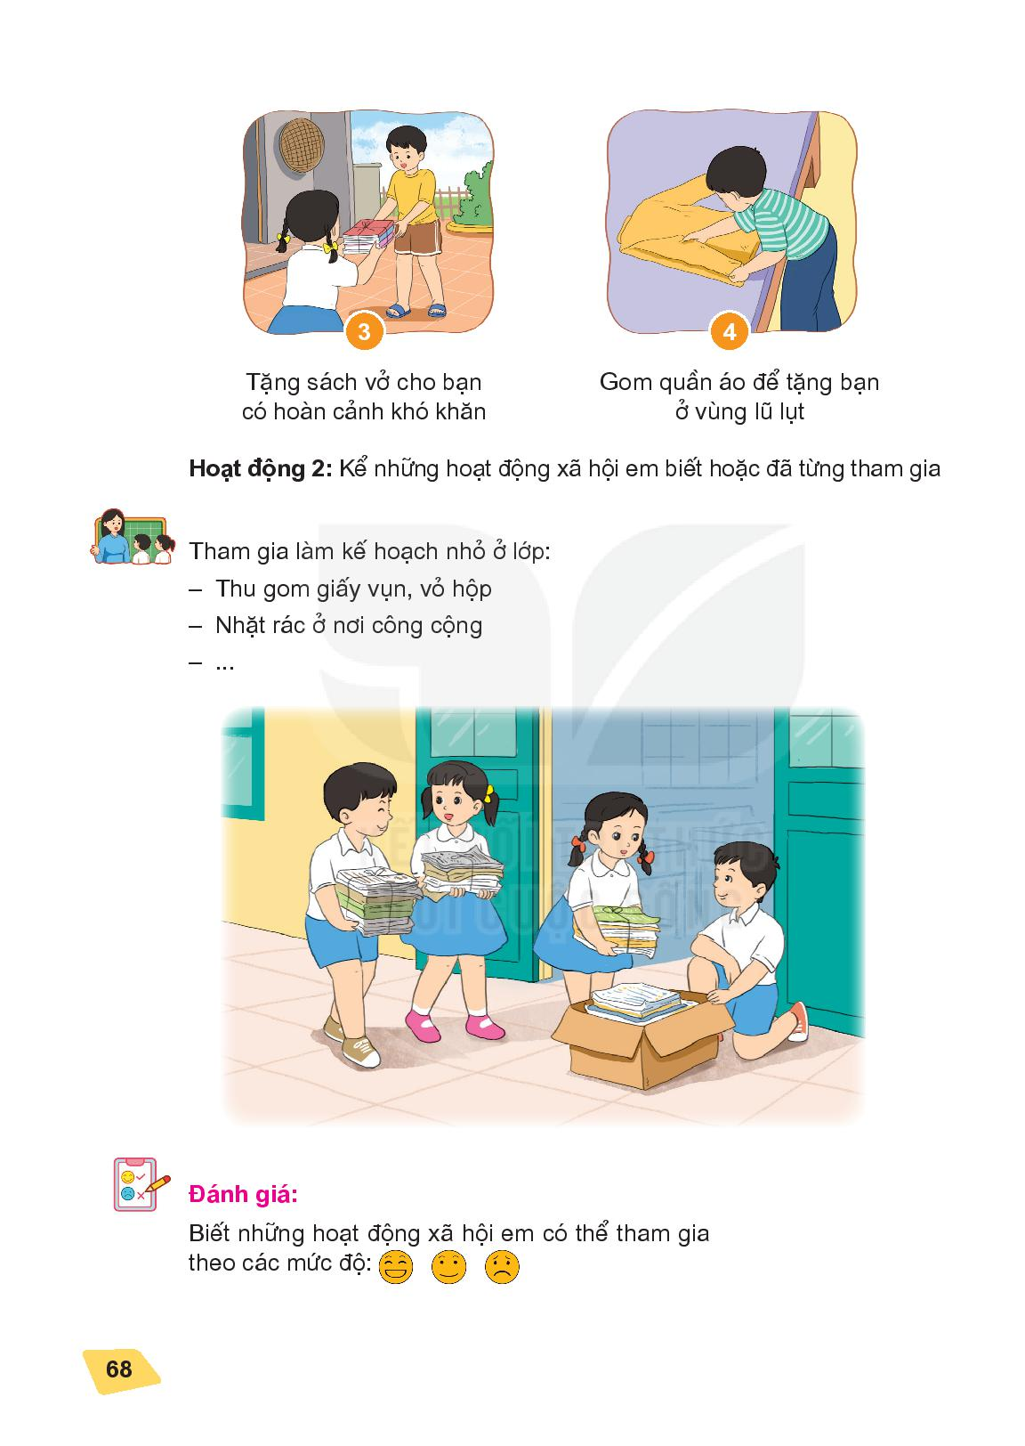
Hoạt động 1

Slide 7
- Tranh vẽ hoạt động gì?
- Những hoạt động đó mang lại lợi ích gì?
- Em có thể tham gia hoạt động đó không?

Slide 8
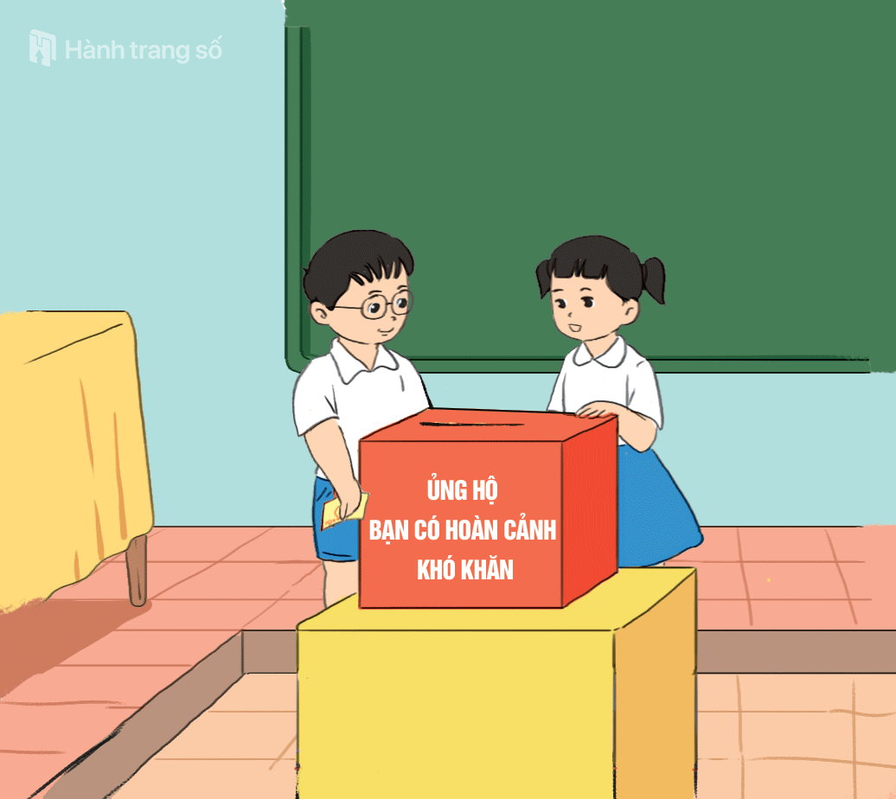

Slide 9


Slide 10
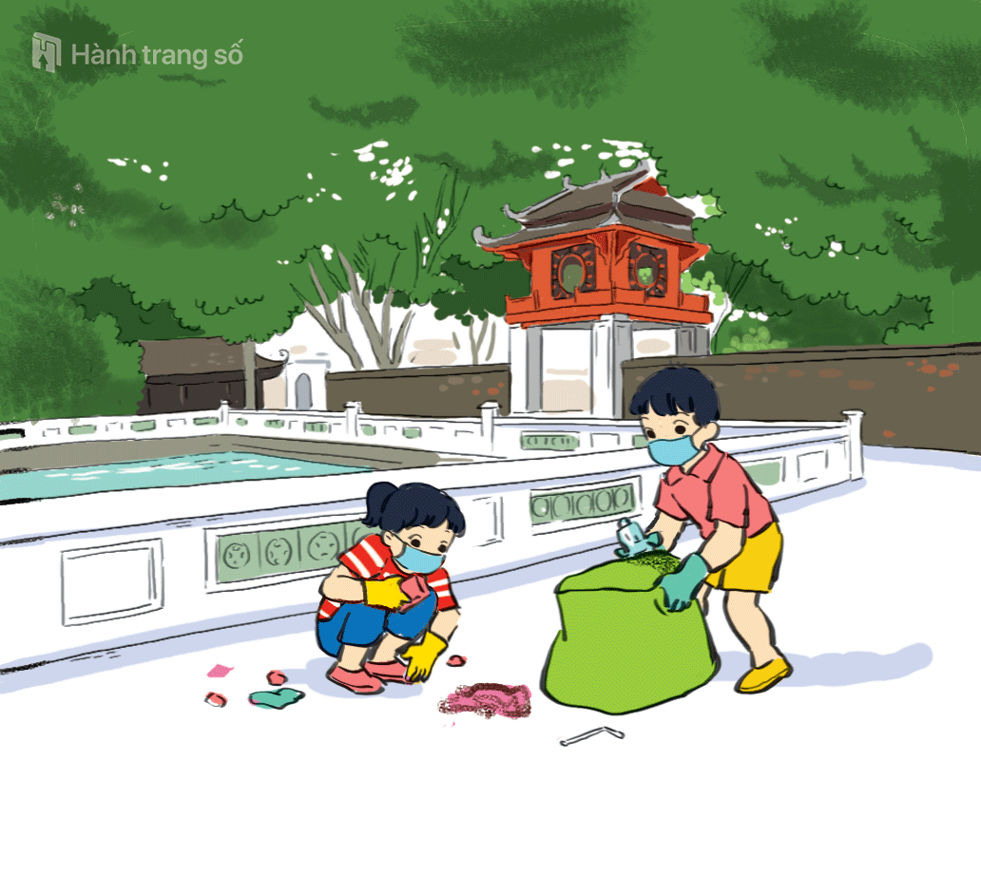

Slide 12
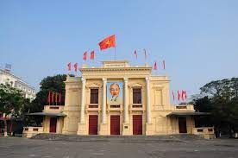
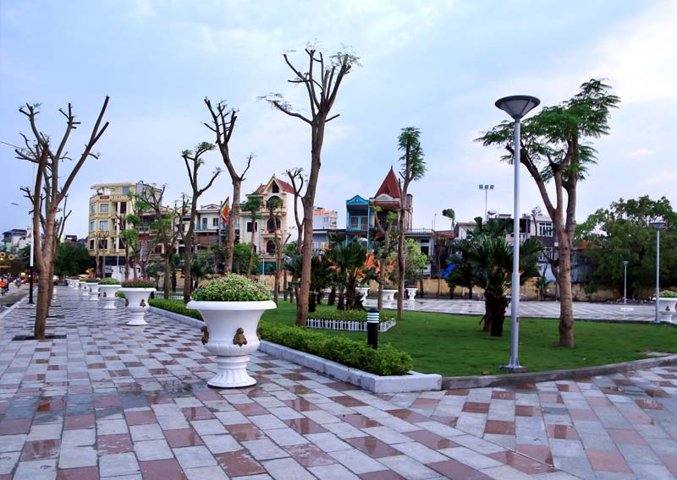
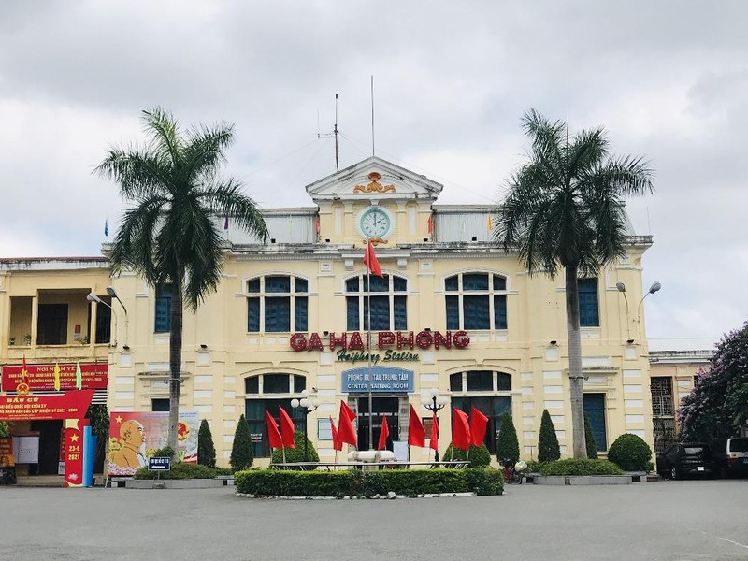
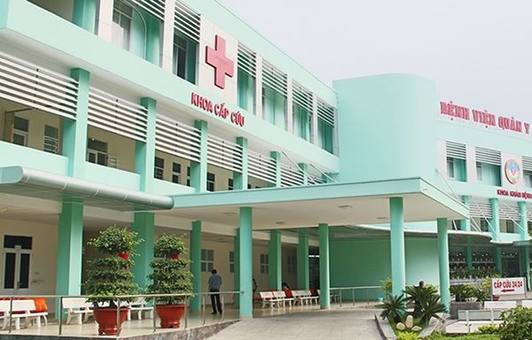
Nhà hát thành phố
Vườn hoa
Nhà ga
Bệnh viện

Slide 13
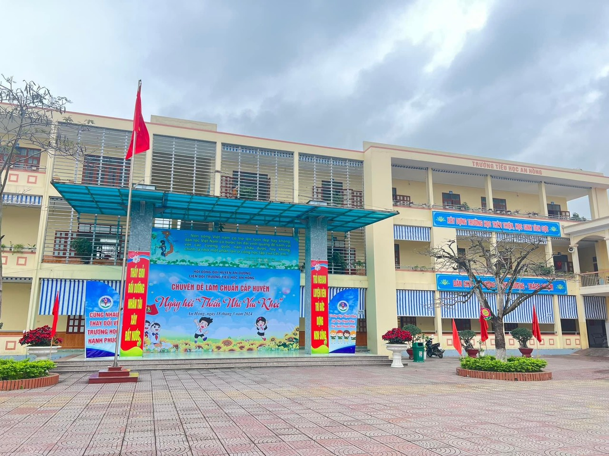

Slide 14
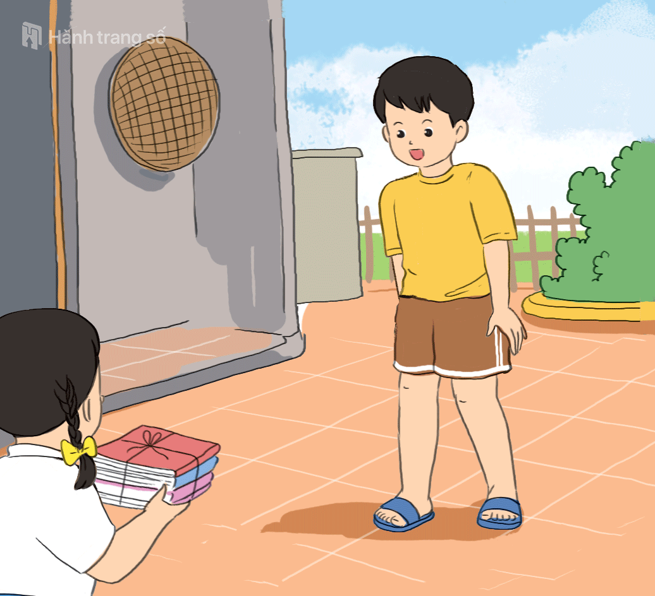

Slide 15


Slide 16
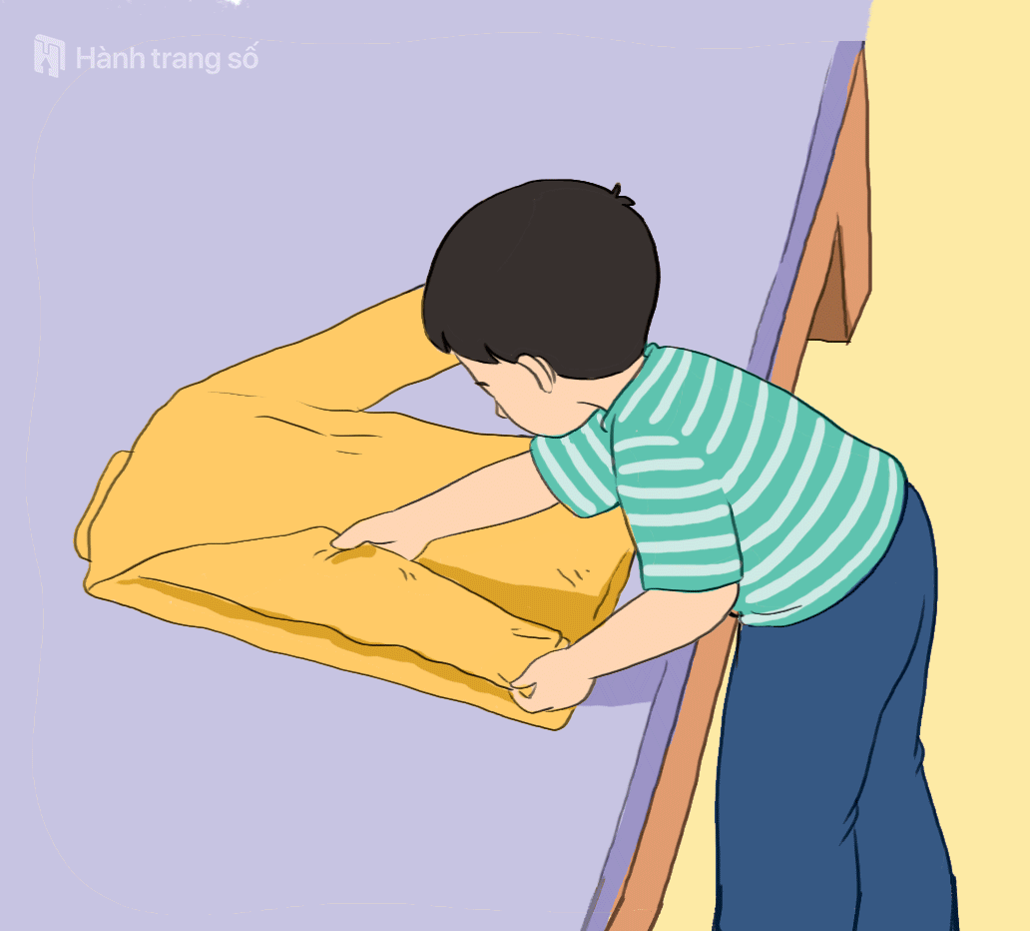

Slide 19
Hoạt động 2
Kể lại những hoạt động xã hội em biết hoặc em đã từng tham gia.

Slide 20

PHÓNG VIÊN NHÍ

Slide 21
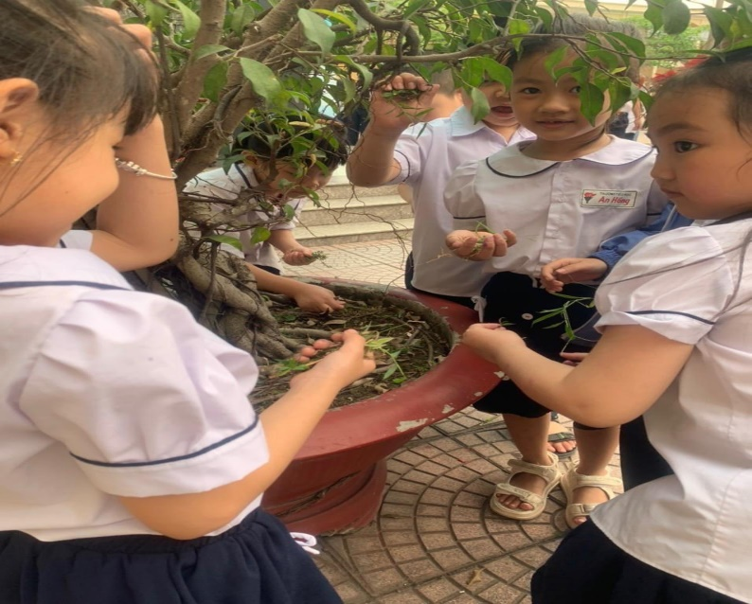
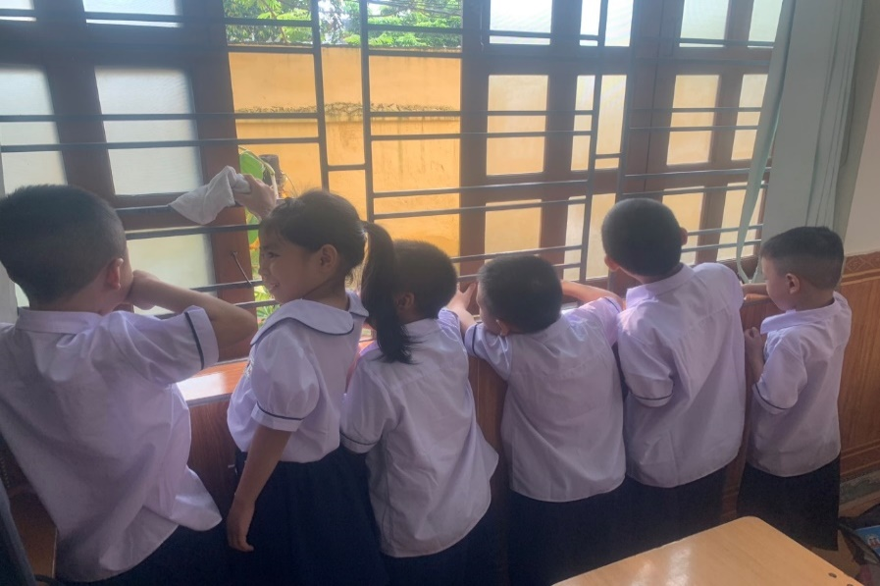
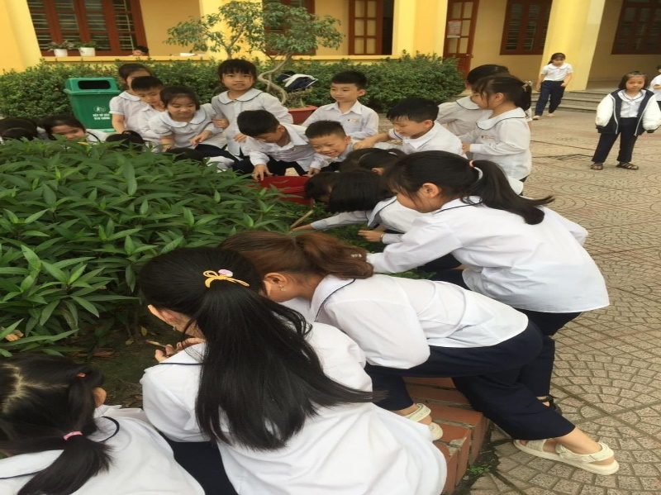
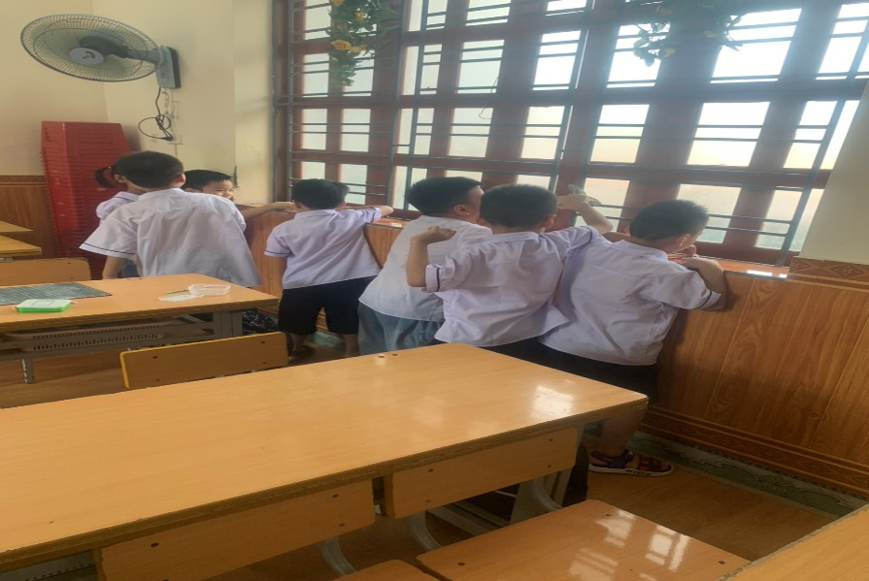

Slide 22
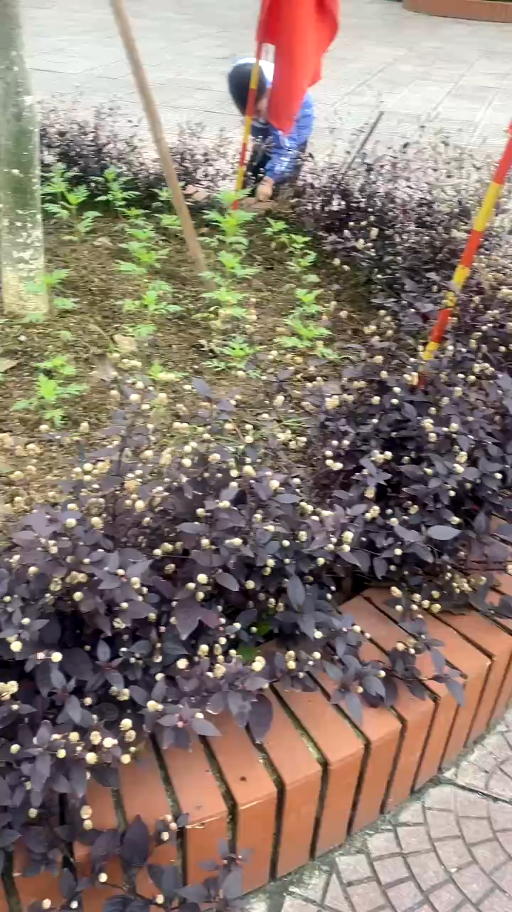

Slide 23
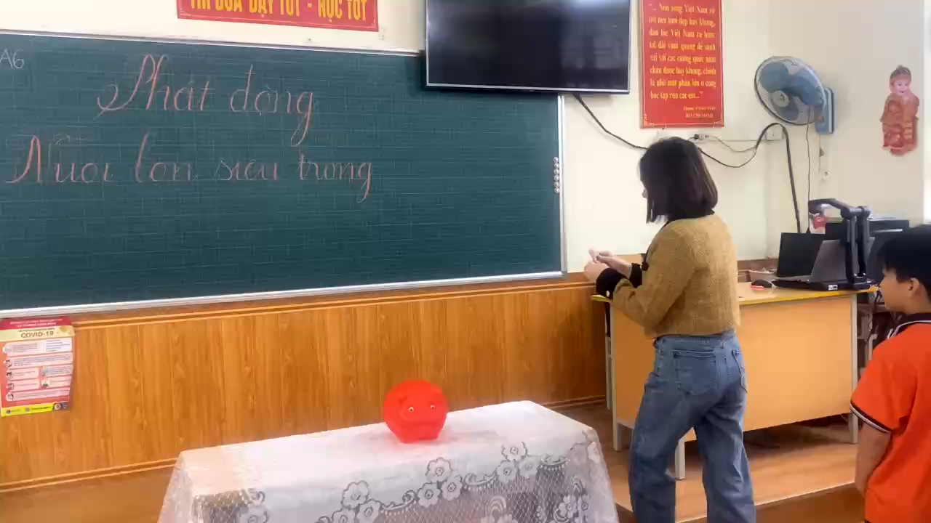

Slide 24
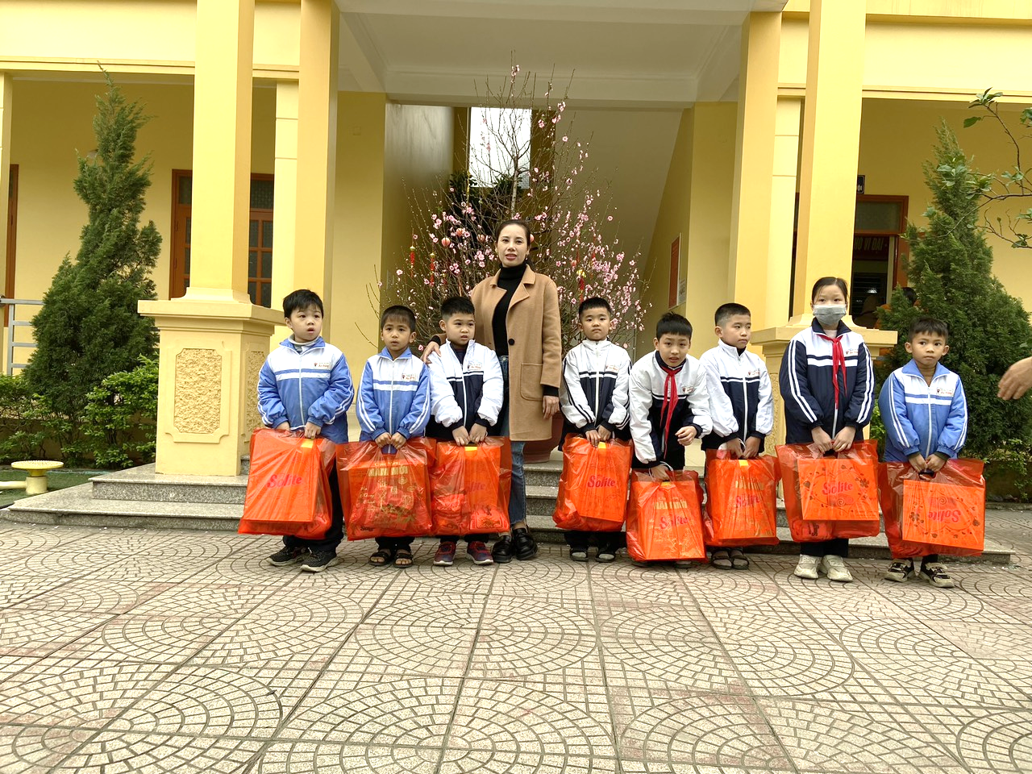
Tặng quà Tết cho Các học sinh có hoàn cảnh khó khăn năm học 2023-2024

Slide 25
Củng cố, dặn dò

Slide 26

Xin chân thành cảm ơn quý thầy cô cùng các em học sinh
Tiết học kết thúc

